Slide 1
TDD
Prática

Slide 2
TDD
Primeiro passo é criar um novo projeto no Netbeans ou Eclipse.
O nome do pacote será TddInvestimento

Slide 3
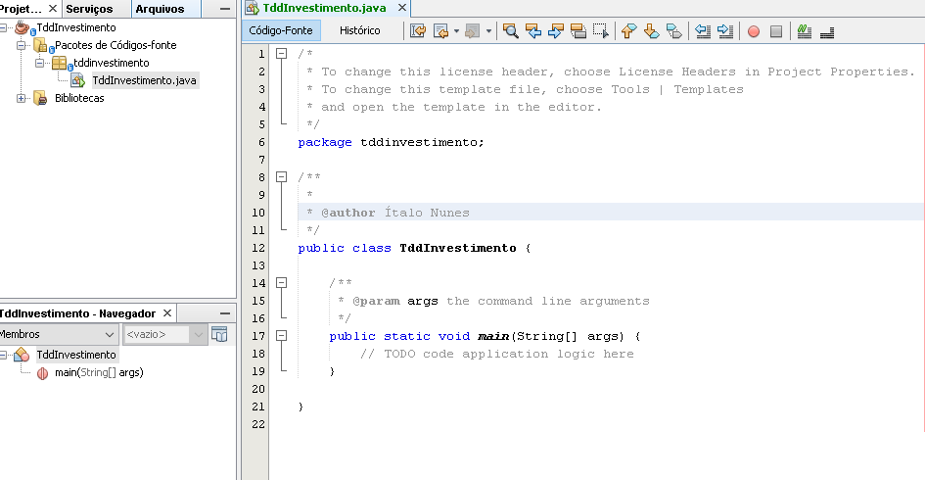
TDD

Slide 4
TDD
Logo após, para criar um teste tem que se saber bem o que será testado, não vai adiantar querer criar testes sem saber previamente o que se quer testar.

Slide 5
TDD
Em seguida, deve-se se seguir os passos para assim começar a criar o teste como na imagem abaixo.

Slide 6
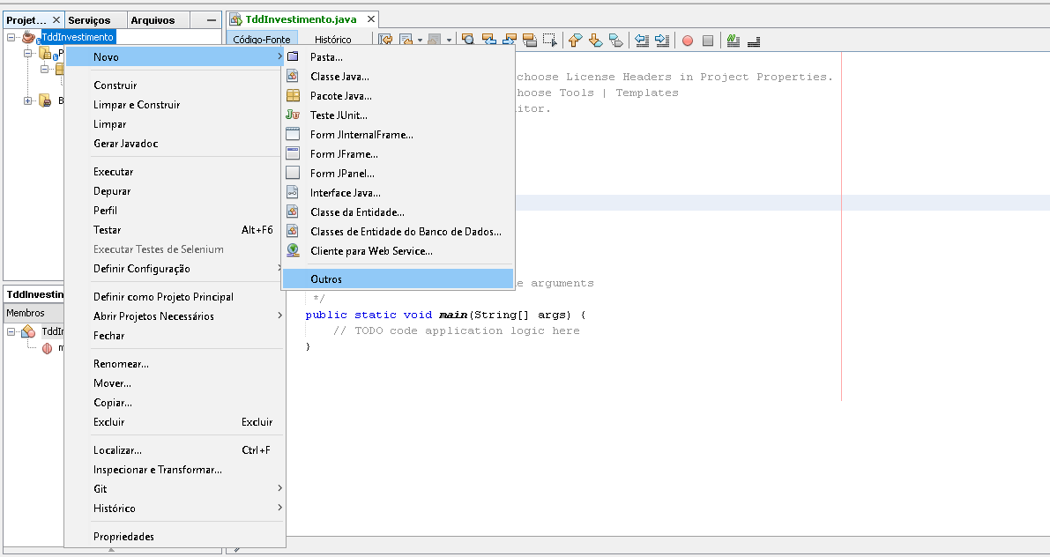
TDD

Slide 7
TDD
Seguindo esses passos, procure pelo Teste de Unidades, onde será aplicado justamente este nosso teste usando o JUnit.

Slide 8
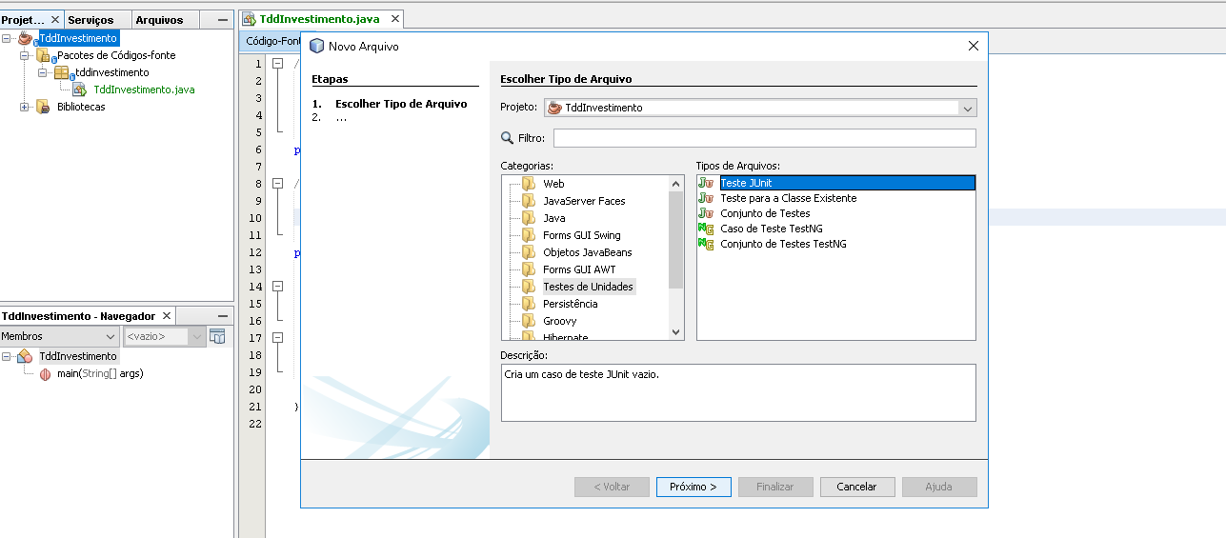
TDD

Slide 9
TDD
Até agora não criamos nenhum teste, só deixamos claro o que iremos fazer. A partir de agora iremos trabalhar para construir este código.
No pacote que foi criado como default, crie uma classe chamada tddPoupanca

Slide 10
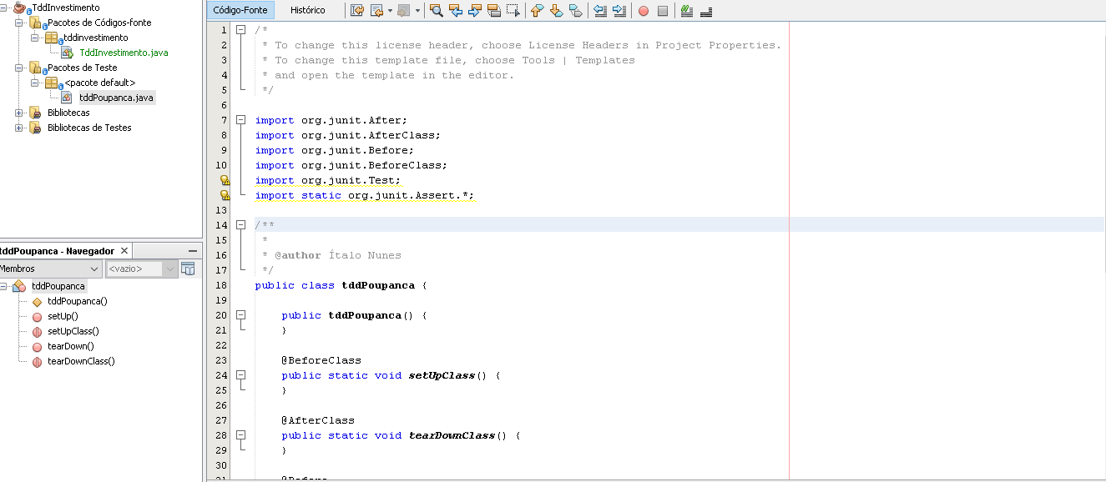
TDD

Slide 11
TDD
Agora vamos começar a escrever o código que testaremos.

Slide 12
TDD
@Test // A nossa anotação diz que estamos criando um teste unitário da nossa classe
public void testIvest() { // testamos aqui a unidade testInvest
Double valor =1000.00; // valor investido e que será o valor de entrada
int tempo =1; //tempo de meses que ficará investido
Double retorno = 1005.00; // o 5 significa o retorno de valor da poupança
Poupanca poup = new Poupanca(valor, tempo); // criamos a classe que não foi criada para executar e vê o nosso teste falhar
assertEquals(retorno, poup.simulador()); // verifica se o valor retornado é igual a valor de uma variável
}

Slide 13
TDD
Depois dessa implementação, agora podemos criar nosso teste, para isso basta:
Botão direito do mouse em cima da classe tddPoupanca, executar arquivo.

Slide 14
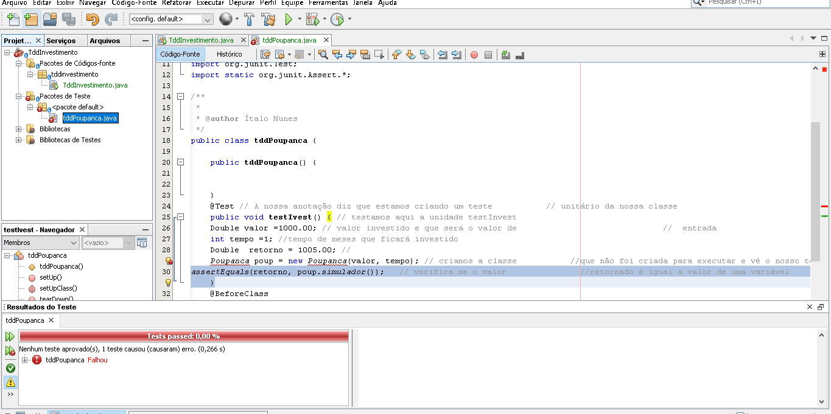
TDD

Slide 15
TDD
Como estamos vendo, aparece um retorno em vermelho e vemos que nosso código realmente falhou.
Lembre-se que o TDD tem um clico de
Vermelho
Verde
E Refatore.
Agora implementaremos a poupança, bem simples, basta clicar com o botão direito do mouse sobre o erro no Netbans que ele irá criar a classe diretamente no pacote de teste, mas basta arrastar para outro pacote e tudo certo!

Slide 16
TDD
Agora neste classe vamos chamar o método simulador passando a ele um
public Double simulador(){
}
E atribuindo também as variáveis que precisamos na classe Poupanca.
private Double valor;
private int tempo;

Slide 17
TDD
Abro um novo método e com a palavra reservado this referencio essas variáveis criadas passando nelas os mesmo nomes atribuídos, dizendo que essas novas variáveis de tempo e valor vão receber os valores de outras variáveis que já recebem este valor em outra classe.
agora é só executar e verificar se nosso código vai passar.
Para testar, vá na classe tddPoupanca e execute o código criado.

Slide 18
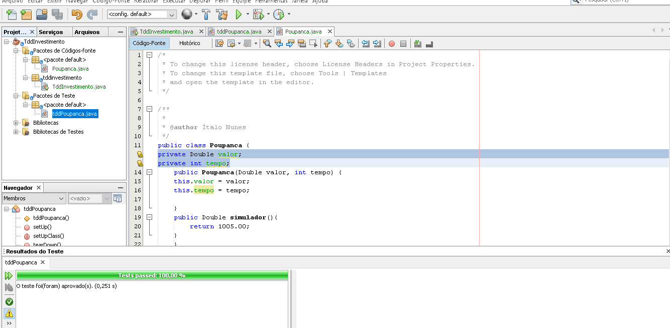
TDD

Slide 19
TDD
Agora nosso código passou e seguiu o sinal verde de execução de código correto. Contudo, criamos o teste, vamos ao principal!
Refatorar o código!
Para isso já se é sabido o quanto a poupança rende no mês, agora vamos melhorar!

Slide 20
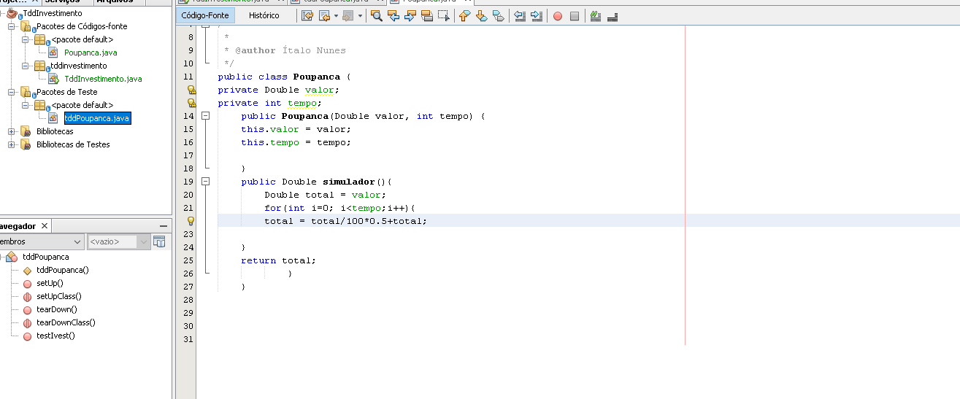
TDD

Slide 21
TDD
Depois dessa implementação, nosso código mais uma vez terá que passar sem ter problemas nenhum.

Slide 22
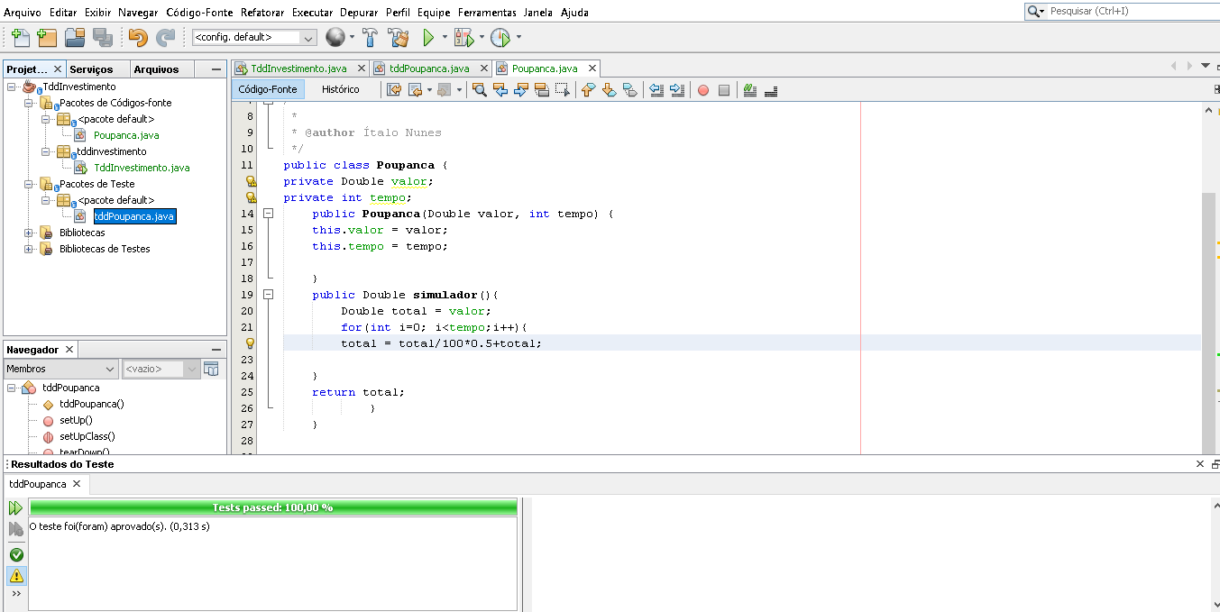
TDD

Slide 23
TDD
Digamos que agora nós precisamos rodar esse valor de tempo com um “valor” mais duradouro.
Vamos verificar se realmente nosso código é preparado para isso.

Slide 24
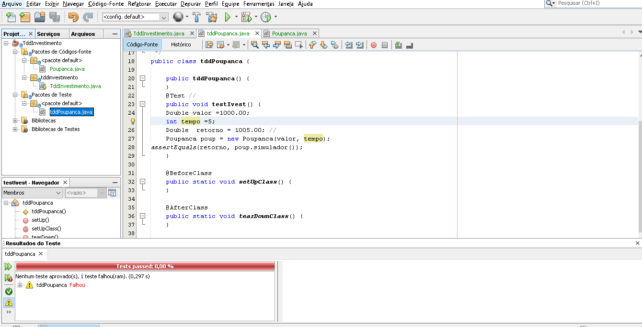
TDD

Slide 25
TDD
Qual o motivo do nosso código ter falhado?
Quem poderia responder?

Slide 26
TDD
Isso mesmo! Se você pensou no valor de retorno, você acertou!
Se não, lá ele!
Se você não sabe qual o valor de retorno esperado não perca seus cabelos, pois o netebans informa isso a você como pode ser visto na imagem abaixo.

Slide 27
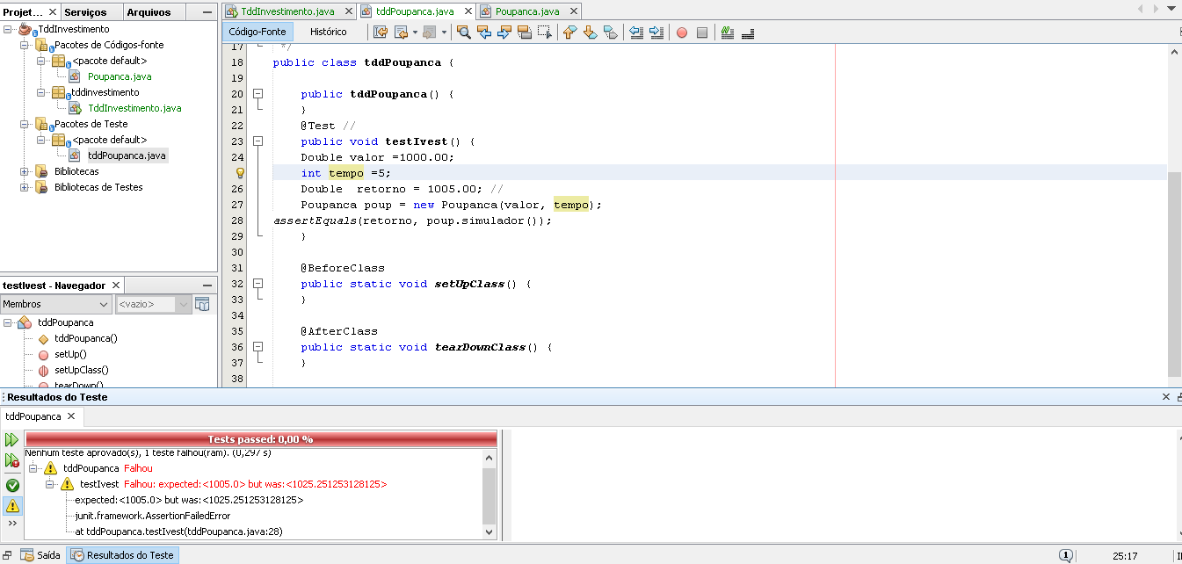
TDD

Slide 28
TDD
O valor do retorno do investimento deve ser de 1025.251253128125
Troque este valor pelo valor que foi investido e o teste deverá retornar azul!

Slide 29
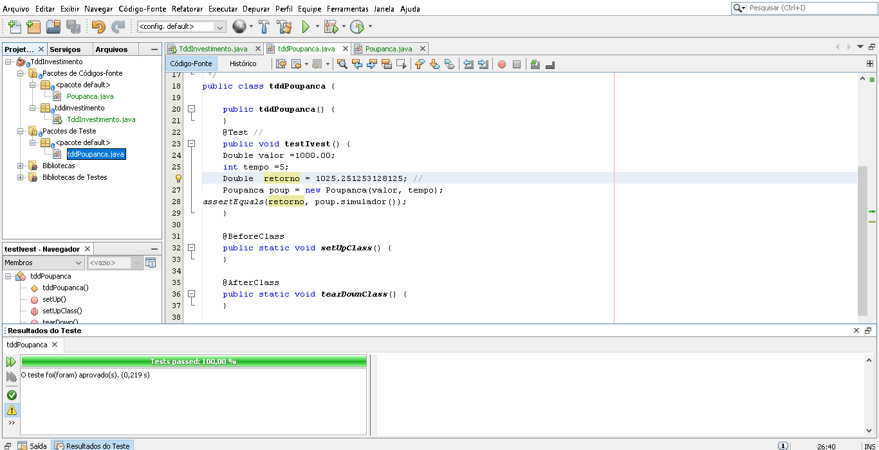
TDD

Slide 30
TDD
Assim é o TDD, serve para pegar uma aplicação e criar um teste para vê se ele vai ter um erro ou não.
Agora, implemente um TDD sobre o salário de um funcionário.

